Slide 1



ПРОБЛЕМА НА РАНИЦАТА
НИКОЛА МАСЛЕВ №471222098 77ГР, МИХАЕЛА ЯНЕВА №471222031 77ГР,
АЛЕКСАНДЪР КОСТАДИНОВ №471221114 78ГР, ОГНЯН БАРУХ №471221021 77ГР

Slide 2

ВЪВЕДЕНИЕ
Проблемът на раницата (Knapsack Problem) е класически оптимизационен проблем, който намира приложение в много области като логистика, финанси и компютърни науки. Основната му цел е да се изберат предмети с максимална стойност, без да се надвишава определено ограничение на капацитета.

Slide 3
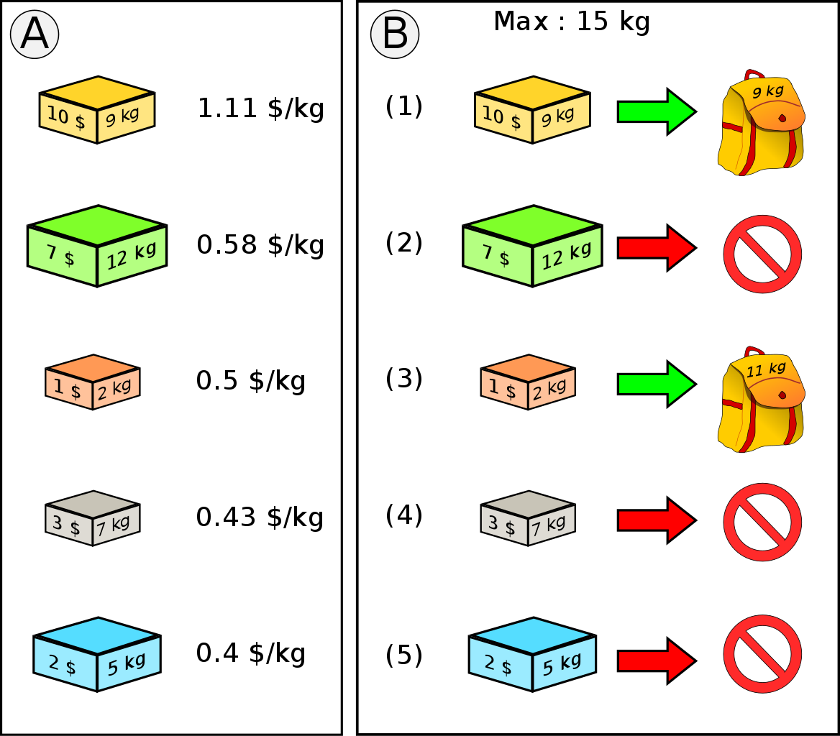
ВИДОВЕ ПРОБЛЕМИ НА РАНИЦАТА
0/1 Knapsack – Всеки предмет може да бъде взет или оставен.
Fractional Knapsack – Позволено е частично включване на предмети.
Multi-Dimensional Knapsack – Ограничения в повече от едно измерение
Unbounded Knapsack – Всеки предмет може да бъде избран неограничен брой пъти.

Slide 4
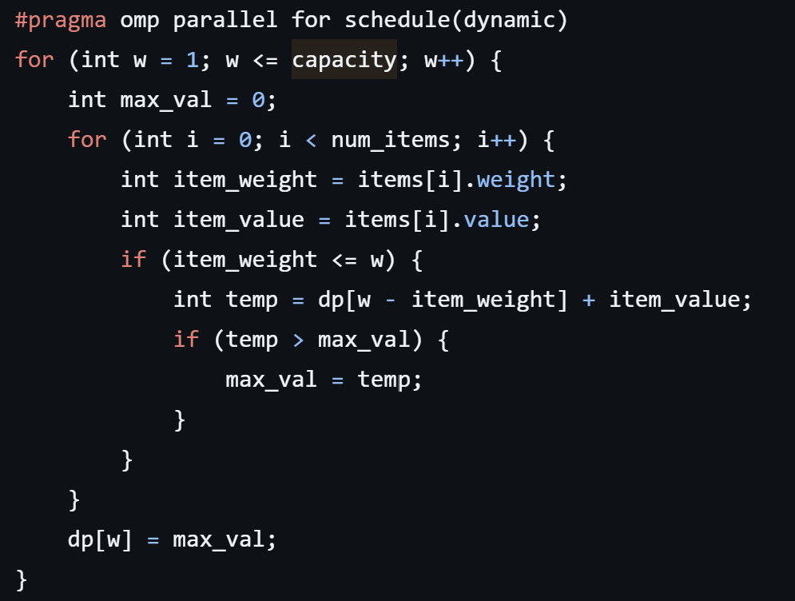
ПАРАЛЕЛНА ОБРАБОТКА НА ПРОБЛЕМА НА РАНИЦАТА
За ускоряване на изчисленията могат да се използват паралелни алгоритми:
Многопоточност (Multithreading) – Разделяне на задачата на множество нишки.
GPU-базирани изчисления – Ускоряване чрез графични процесори.
Разпределени изчисления – Използване на клъстери за големи входни данни.
Multithreading

Slide 5
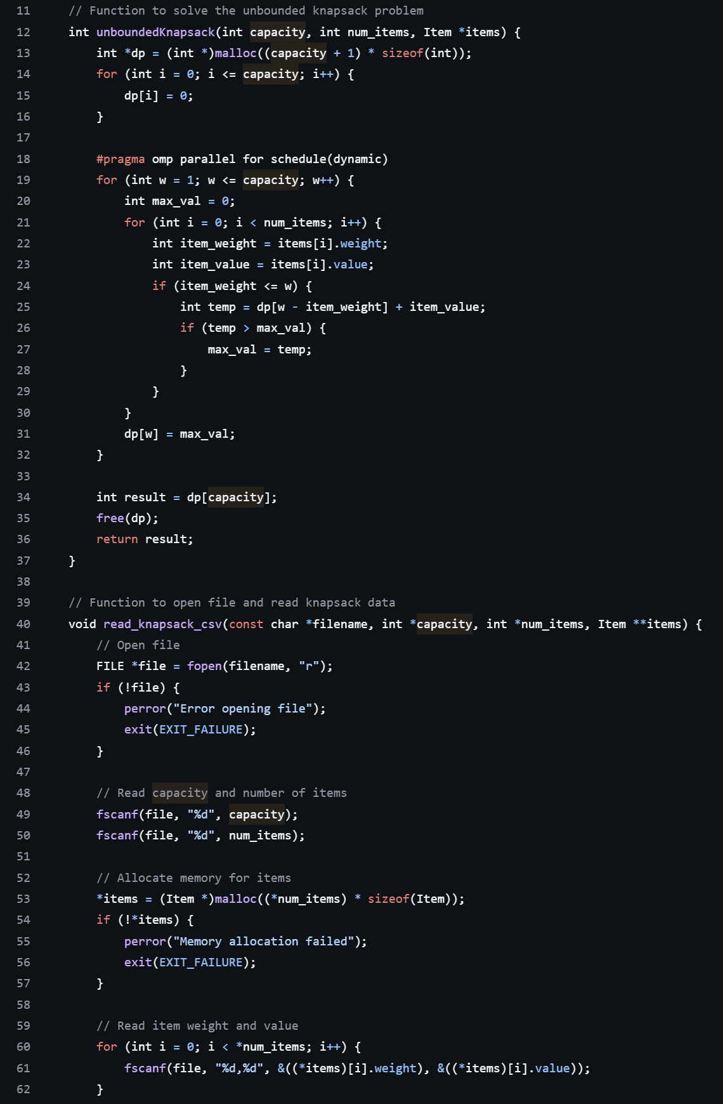
КОД НА C С OPENMP ЗА ПАРАЛЕЛИЗАЦИЯ НА UNBOUNDED KNAPSACK
Линк към Github:
https://github.com/HelloProds/Grid-Project/blob/main/unbounded_knapsack.c

Slide 6
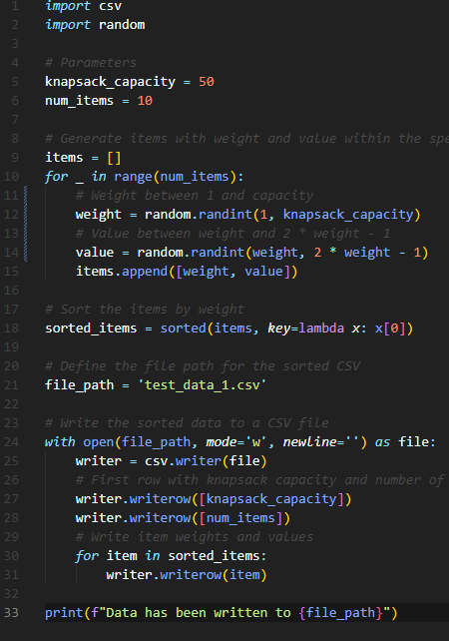
ТЕСТОВИ ДАННИ
3 файла с тестови данни:
Test Data 1 – Лимит на раницата - 50 кг., Брой предмети - 10.
Test Data 2 – Лимит на раницата - 5000 кг., Брой предмети - 1000.
Test Data 3 – Лимит на раницата - 500000 кг., Брой предмети - 10000.

Slide 7
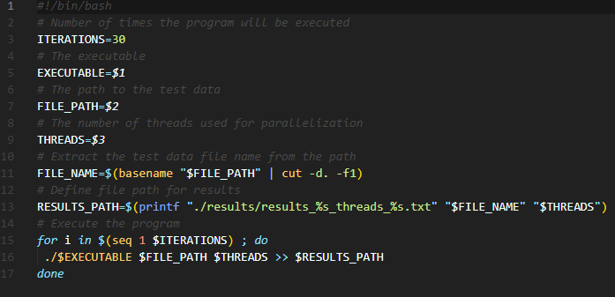
ИЗПЪЛНЕНИЕ НА ПРОГРАМАТА
“Shell” скрипт, приемащ:
Програмата – Път към изпълнимия файл на програма.
Данните – Път към данните, които програмата ще използва.
Броя нишки – Брой на нишките за паралелизация на програмата.

Slide 8
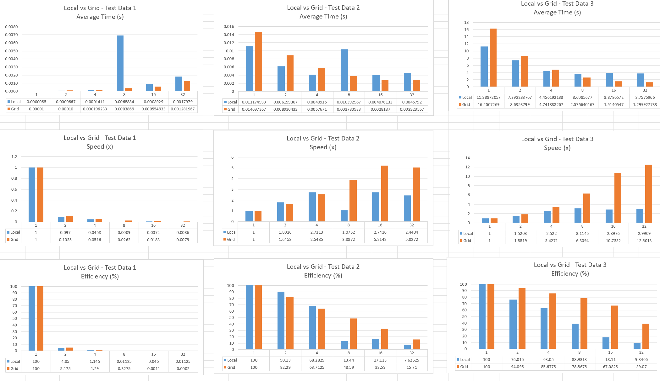

Slide 9

БЛАГОДАРЯ ВИ ЗА ВНИМАНИЕТО!

